Slide 1
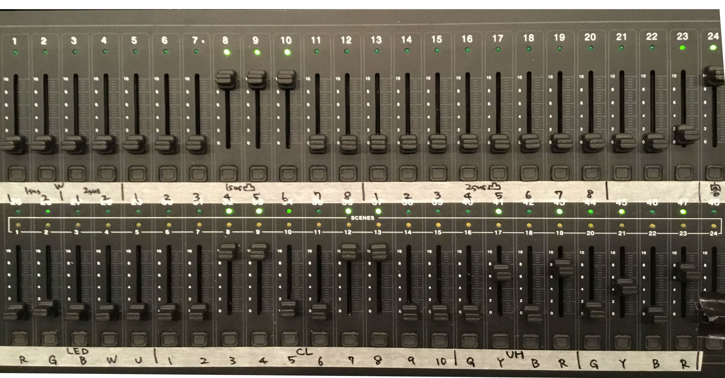
フェーダー番号
今回は上下2段通しで使います
フェーダーON→緑
明るいほど緑も明るくなります
客電フェーダー
今回は舞台ソデからは
客電がON/OFFできません
明るさ：
Max１０～０Min
調光卓フェーダー写真

Slide 2
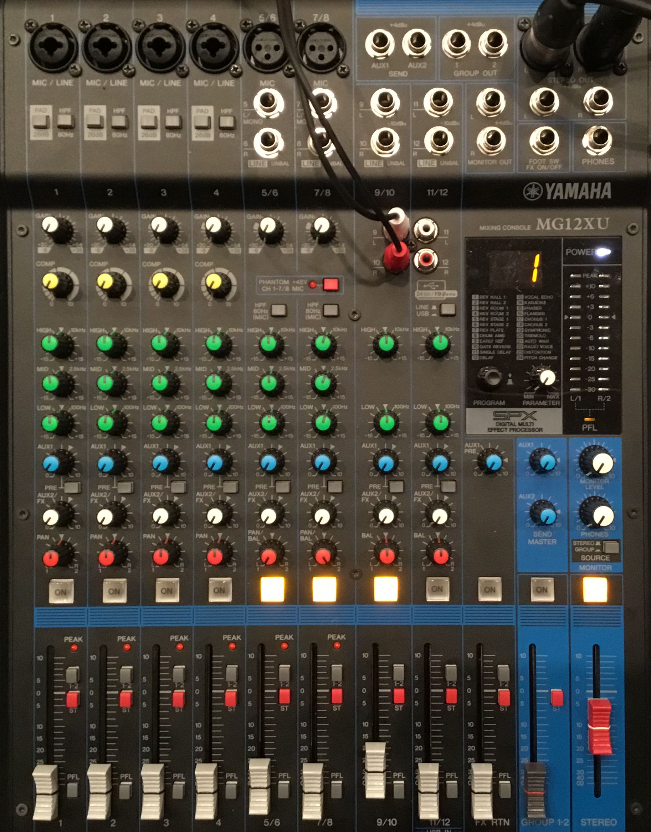
ステレオIN(5/6,7/8)
標準とステレオ・キャノンでつなげます
モノラルIN(1-4)
主にマイクをつなげます
ステレオIN(9/10,11/12)
標準とRCAピンでつなげます。
たいていの機材はココにつなぎます。
2系統つなげます
PAN(BALANCE)
音の左右のスピーカーからの出方を決めます
たとえば、右一杯に振ると、上手からのみ音が出ます
マスターフェーダー
全体の音量を決めます
音響ミキサー写真

